Slide 1

Cómo los microbios enferman a las personas
Identificación de los riesgos por medio de los reservorios
Sesión 2
Notes:
Notas para el facilitador:
Los participantes se conectan y se instalan.

Slide 2
Agenda
Bienvenido
Bienvenida y presentaciones
Cómo se propagan los microbios y enferman a las personas
¿Cómo puede ocurrir una infección?
Resumen general
Conclusión
Notes:
Notas para el facilitador:
Dé la bienvenida al grupo y escriba un saludo en el chat.
Si esta sesión forma parte de una serie en curso, puede optar por decir "bienvenidos", "gracias por acompañarnos de nuevo", etc.
Anuncie las reglas de orden interno, ya sea de forma verbal o por medio del chat. Si es necesario, proporcione notas adicionales específicas para la plataforma que esté utilizando (por ejemplo, como "levantar la mano", como publicar preguntas).
Proporcione una visión general del orden del día.
Adapte esta sección de la sesión según sea necesario: por ejemplo, puede optar por dedicar más tiempo a las presentaciones si hay caras nuevas o si los participantes no se conocen.
Guion de muestra
"Bienvenidos al Proyecto Firstline. Gracias por acompañarnos. Antes de empezar, algunas notas de orden interno. Nos reuniremos hoy durante unos 20 minutos. Por favor, mantengan su cámara encendida, en la medida de lo posible, y desactiven su micrófono cuando no estén contribuyendo a la conversación. ¡Es un placer verlos a todos aquí hoy!”
"Hoy hablaremos de los cinco elementos necesarios para que los microbios se propaguen y causen infecciones, y de las cuatro vías de transmisión más comunes para que los microbios se propaguen en la atención médica. Cuando comprendemos los elementos y las vías de transmisión, las acciones de control de infecciones que se realizan a diario tienen más sentido. Tendremos la oportunidad de reflexionar antes de terminar por hoy".

Slide 3
Cómo se propagan los microbios y enferman a las personas

Slide 4
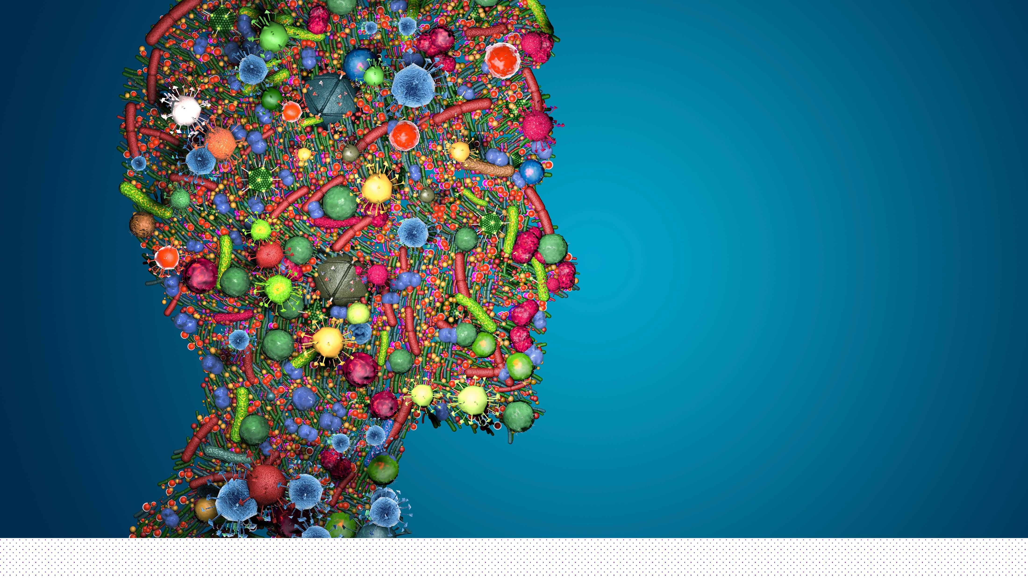
Cómo se propagan los microbios
Notes:
Notas para el facilitador:
Recuerde a los participantes que los microbios están en todas partes, incluso en nuestro cuerpo y en el entorno. Nuestro cuerpo tiene defensas naturales para protegernos de los microbios que podrían enfermarnos, y la mayoría de las veces esas defensas funcionan bien.
Introduzca la idea de que se necesitan cinco elementos para que los microbios se propaguen y causen infecciones.
Muestre el video “Cómo se propagan los microbios en la atención médica” y fomente en los participantes el pensar en su trabajo diario y en cómo los cinco elementos podrían ser relevantes para ellos mientras lo ven. Anime a los participantes a escribir sus ideas en sus folletos de participantes. Si decide no mostrar el video, pase a las diapositivas 6-9.
Guion de muestra:
"Los microbios están en todas partes, incluso dentro y fuera del cuerpo humano, y en el entorno. Muchos de estos microbios son normales, e incluso nos mantienen sanos”.
"Nuestro cuerpo es muy bueno para protegerse de muchos microbios, pero cuando los pacientes que están en la atención médica están débiles o enfermos, sus defensas pueden no funcionar tan bien. Además, algunos microbios pueden causar infecciones, incluso en alguien sano”.
"Para que los microbios enfermen a alguien, se necesitan cinco cosas".

Slide 5
Video: Cómo se propagan los microbios en la atención médica
Notes:
Notas para el facilitador:
Esta diapositiva incluye un video que repasa los puntos clave sobre cómo se propagan los microbios y hacen que las personas se enfermen. Tiene dos opciones para presentar esta información.
Muestre el video. Después del video, pase de las diapositivas 6-9 a la diapositiva 10: Cómo se propagan los microbios en la atención médica.
Anime a los participantes a pensar en cómo los cinco elementos se relacionan con su jornada laboral y sus tareas rutinarias. Invite a los participantes a escribir sus ideas en sus folletos de participantes sobre las posibilidades que ven de propagación de los microbios.
Haga hincapié en que estos elementos no son inevitables; las acciones de control de infecciones en cualquier momento pueden evitar que los microbios se propaguen.
Si decide no mostrar el video, pase de la diapositiva 5 a las diapositivas 6-9, que ilustran los elementos de cómo se propagan los microbios y causan infecciones. Una vez que haya repasado esas diapositivas, pase a la diapositiva 10: Cómo se propagan los microbios en la atención médica.
Acceda al video Cómo se propagan los microbios en la atención médica: https://www.cdc.gov/infectioncontrol/projectfirstline/videos/es/C2-Como-propagan-microbios-medica-LowRes.mp4
Guion de muestra:
"Vamos a mostrar un video rápido para ver estos cinco elementos en acción. ¡Tengan en cuenta que la propagación de microbios no es inevitable! Las acciones de control de infecciones en cualquiera de los puntos pueden ayudar a evitar que los microbios causen infecciones”.
"Mientras lo vemos, piensen en cómo se relacionan con su jornada laboral y las tareas que realizan. ¿Dónde ven la posibilidad de que se propaguen los microbios? No duden en escribir sus ideas en sus folletos de participantes".
(Después del video) "Ahora que hemos hablado de cómo los microbios enferman a las personas, hablemos de cómo suele ocurrir eso en la atención médica".

Slide 6
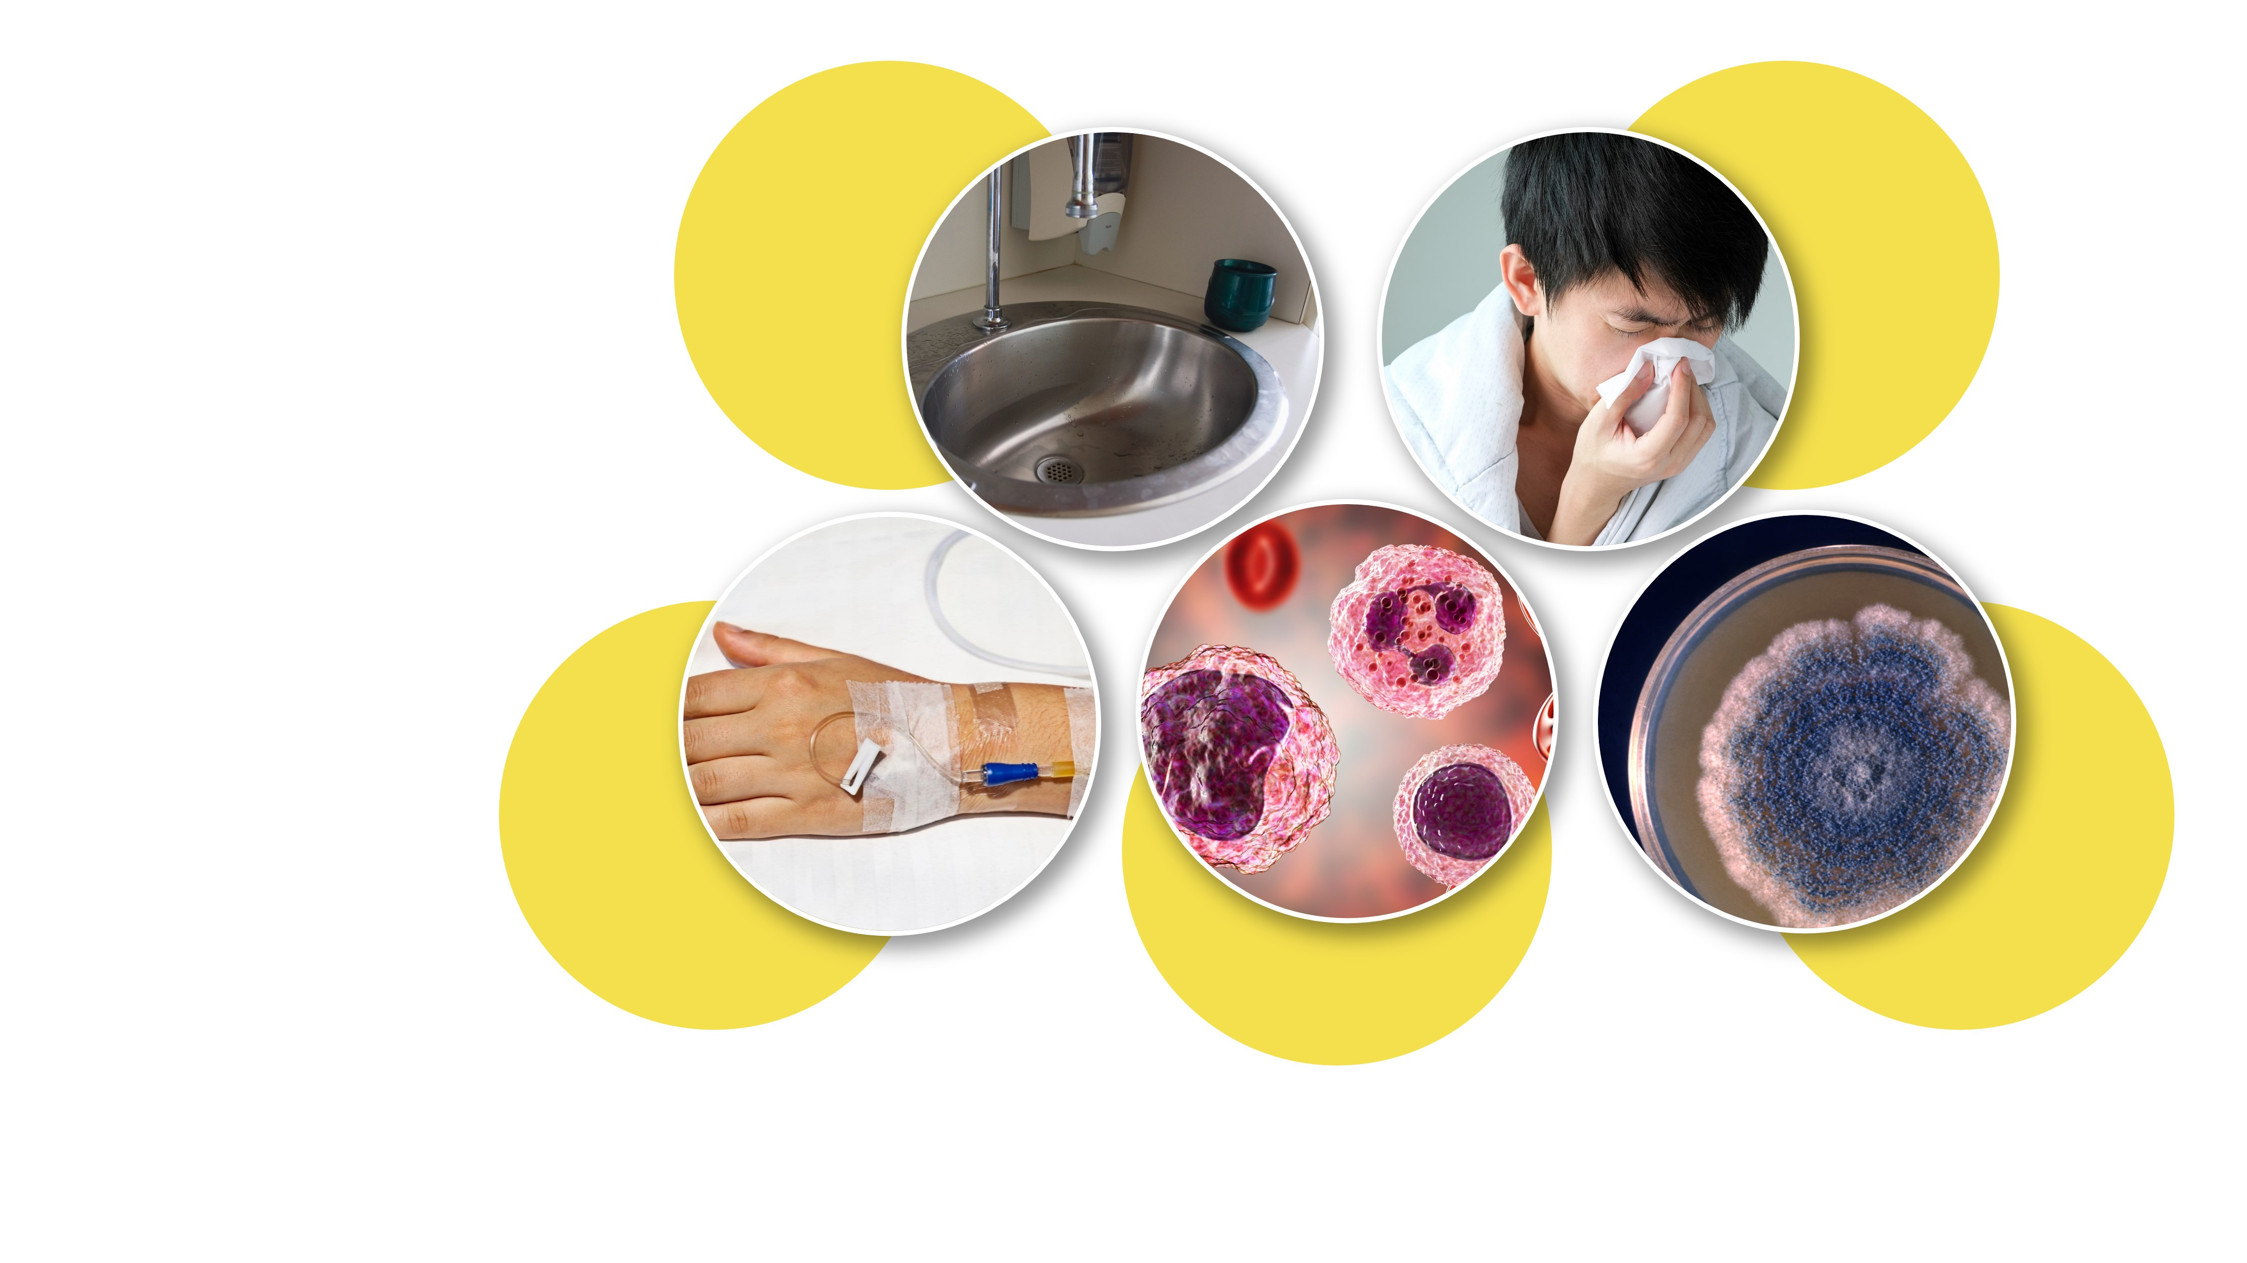
Cinco elementos de cómo los microbios se propagan y causan infecciones
Reservorios
Persona
Vías de
transmisión
Supervivencia del microbio
Las defensas del cuerpo
Notes:
Diaposititva 6, 7, 8, 9, 10: Notas para el facilitador (alternativa al video):
Si decide no mostrar el video, utilice estas diapositivas que describen los cinco elementos de cómo se propagan los microbios y causan infecciones. A medida que avanza con las diapositivas, puede utilizar los puntos de discusión del esquema de contenido de esta sesión que se encuentra en el anexo.
Anime a los participantes a pensar en cómo los cinco elementos se relacionan con su jornada laboral y sus tareas rutinarias. Invítelos a tomar notas en sus folletos de participantes sobre las posibilidades que ven de que los microbios se propaguen.
Haga hincapié en que estos elementos no son inevitables; las acciones de control de infecciones en cualquier momento pueden evitar que los microbios se propaguen y prevenir las infecciones.
Guion de muestra (alternativa al video):
"Veamos cada uno de estos elementos con un poco más de detalle. Mientras lo hacemos, piensen en cómo se relacionan con su jornada laboral y las tareas que realizan. ¿Dónde ven la posibilidad de que los microbios se propaguen? No duden en escribir sus ideas en sus folletos de participantes".
(Avance a la diapositiva 7).

Slide 7
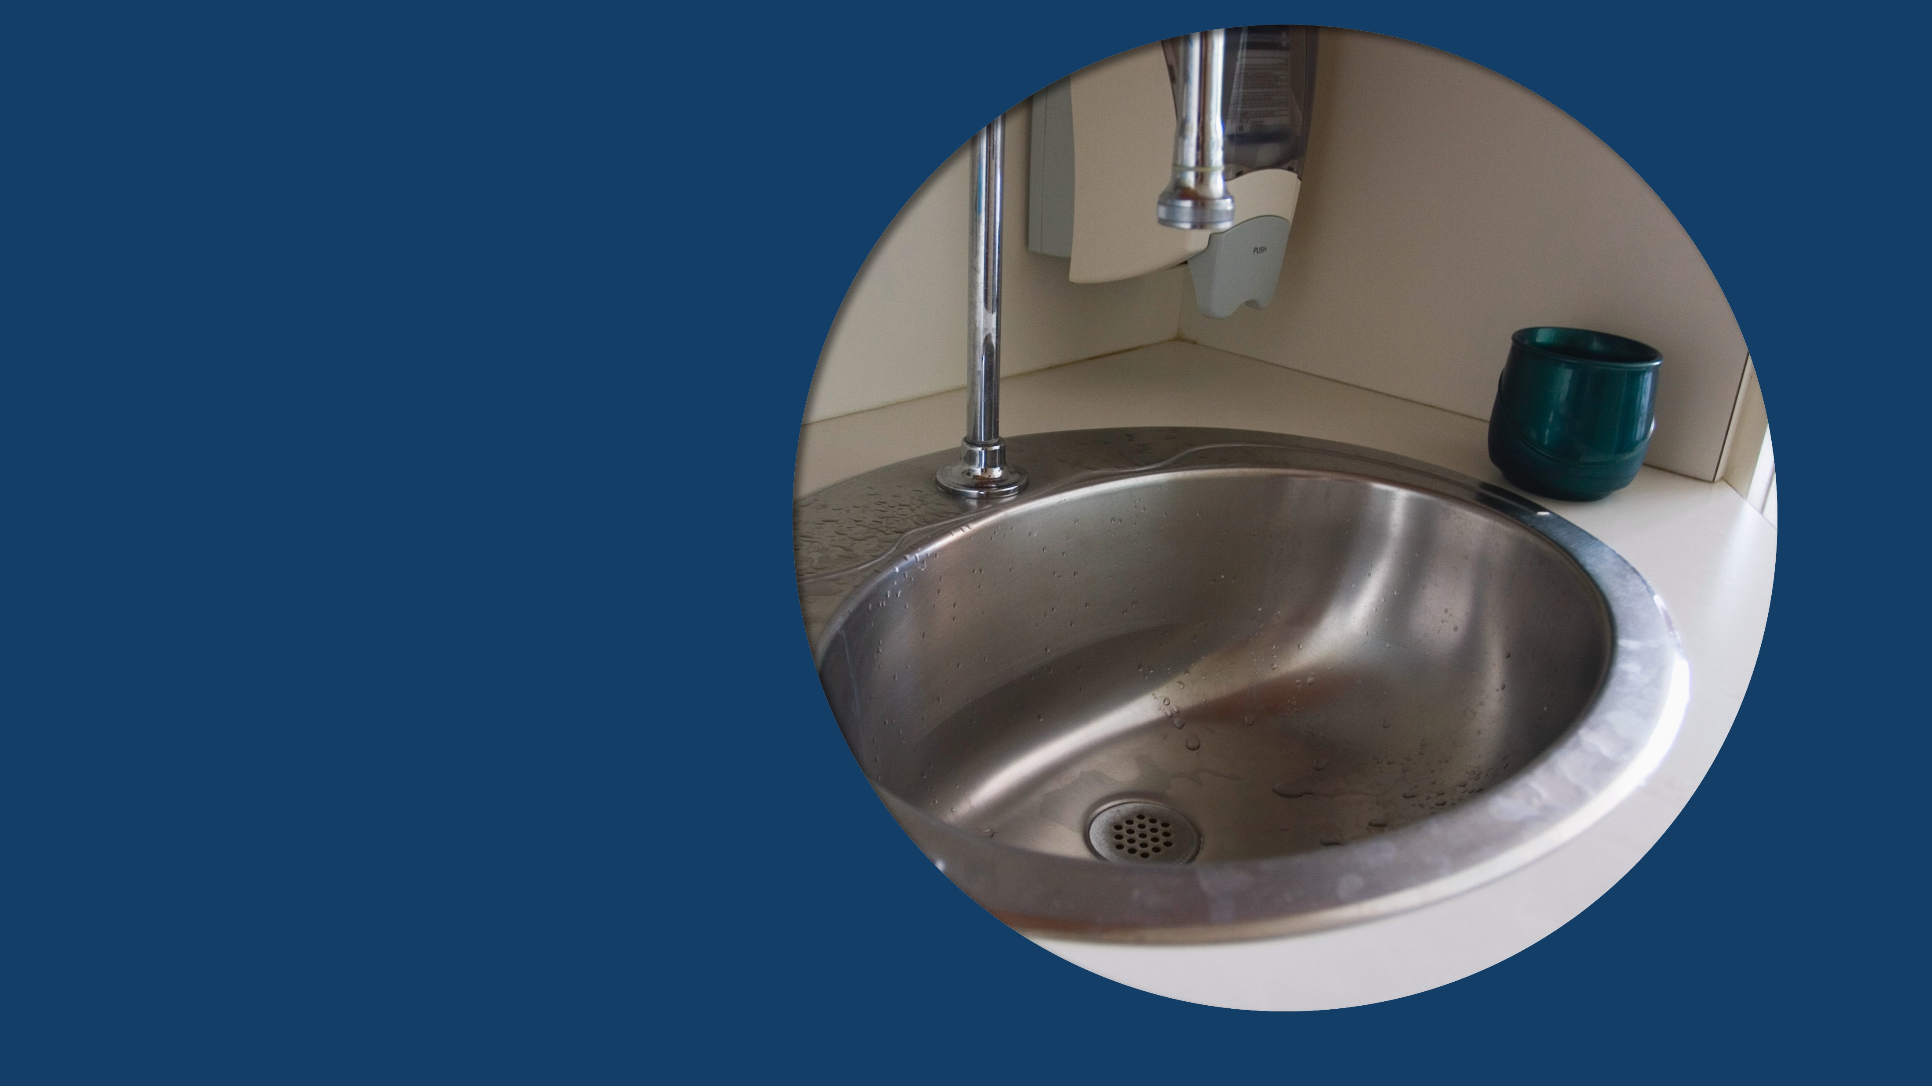
Reservorios
Identificación de los riesgos por medio de los reservorios | Sesión 2: Cómo los microbios enferman a las personas
7
Notes:
Guion de muestra (alternativa al video):
"En primer lugar, los microbios necesitan un lugar para vivir: a estos lugares los llamamos "reservorios". Esencialmente, son como hábitats. Los reservorios pueden estar en el cuerpo humano: la piel; el sistema digestivo o "los intestinos"; los pulmones y las vías respiratorias; y la sangre. Los reservorios también pueden estar en el entorno: el agua y las superficies que tienen agua; las superficies secas como los mesones y las barandillas de las camas; la suciedad y el polvo; y los dispositivos".
(Avance a la diapositiva 8).

Slide 8
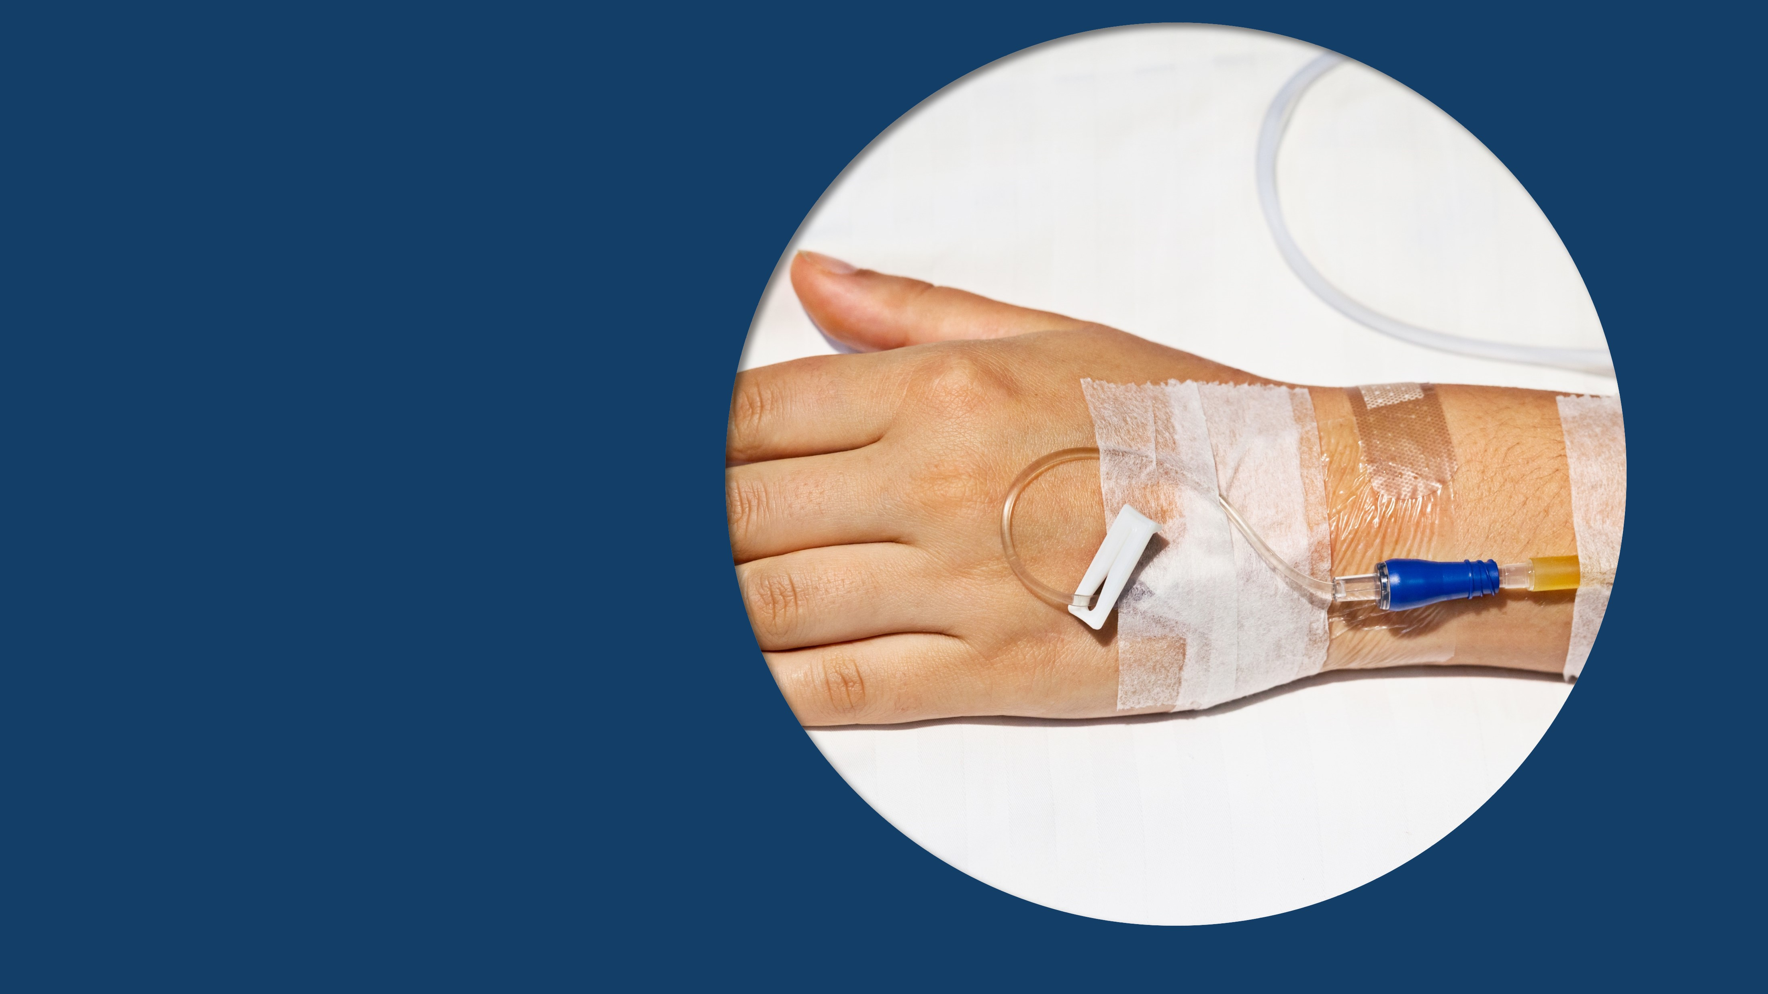
Vías de transmisión
Identificación de los riesgos por medio de los reservorios | Sesión 2: Cómo los microbios enferman a las personas
8
Notes:
Guion de muestra (alternativa al video):
"En segundo lugar, los microbios necesitan una vía de transmisión; como normalmente no pueden moverse por sí mismos, al menos no muy lejos, los microbios necesitan una forma de llegar desde donde viven a otro lugar o a una persona. Hablaremos más de las vías de transmisión en un momento".
(Avance a la diapositiva 9).

Slide 9

Para poder infectar a una persona, los microbios tienen que evadir las defensas del cuerpo
Identificación de los riesgos por medio de los reservorios | Sesión 2: Cómo los microbios enferman a las personas
9
Notes:
Guion de muestra (alternativa al video):
"Los microbios necesitan una persona a quien infectar. Esa persona puede ser un paciente, usted o uno de sus colegas. Los microbios también necesitan evadir las defensas naturales del cuerpo para que esa persona se enferme".
(Avance a la diapositiva 10).

Slide 10
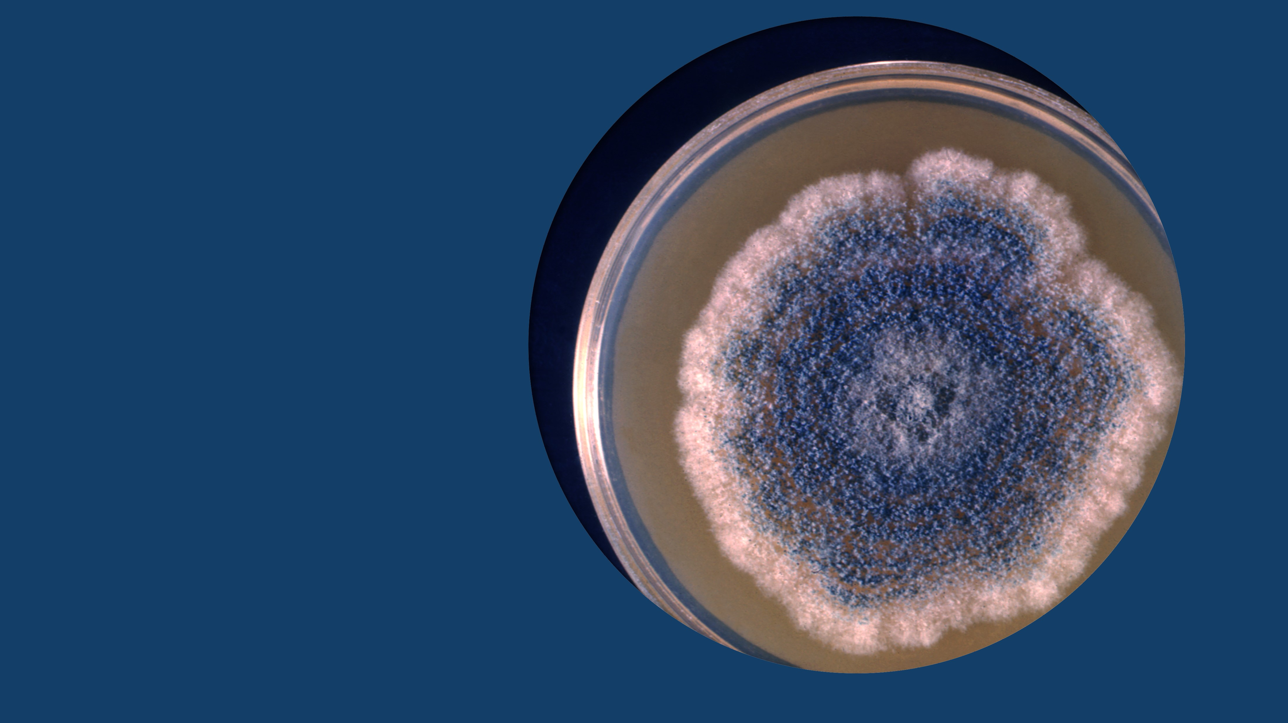
Supervivencia
Identificación de los riesgos por medio de los reservorios | Sesión 2: Cómo los microbios enferman a las personas
10
Notes:
Guion de muestra (alternativa al video):
"Por último, los microbios necesitan sobrevivir para poder seguir enfermando a alguien. Tengan en cuenta que los microbios se propagan y las infecciones pueden prevenirse. Actuar sobre uno o varios de estos cinco elementos puede evitar que los microbios se propaguen y que las personas se infecten: eso es el control de infecciones”.
"Ahora que hemos hablado de cómo los microbios se propagan y enferman a las personas, hablemos de cómo suele ocurrir eso en la atención médica".

Slide 11
Cómo se propagan los microbios en la atención médica: cuatro vías de transmisión principales
1
A través del tacto
2
Cuando se inhalan al respirar
3
A través de salpicaduras o aerosoles
4
A través de las tareas de atención médica que evaden o debilitan las defensas naturales del cuerpo
Notes:
Notas para el facilitador:
Explique las cuatro vías de transmisión principales para que los microbios se propaguen en la atención médica.
Guion de muestra:
"En la mayoría de los casos, hay cuatro vías de transmisión principales para que los microbios se propaguen desde los reservorios en la atención médica: la primera es a través del tacto. Eso suele implicar a la piel -especialmente las manos, pero también ocurre cuando los dispositivos, hacen contacto con diferentes personas y superficies”.
“Otra vía de transmisión para la propagación de los microbios es la inhalación. Una tercera es a través de salpicaduras o aerosoles de sangre, líquidos corporales o agua de un lavabo u otra fuente. Los microbios presentes en esas salpicaduras o aerosoles pueden entrar en los ojos, la nariz o la boca de una persona, o en una cortada de la piel y provocar una infección”.
“La última vía de transmisión común para que los microbios se propaguen en la atención médica es a través de las tareas de atención médica que evaden o debilitan las defensas naturales del cuerpo, como cuando hay que penetrar la piel de un paciente para insertarle una vía intravenosa. Eso crea una vía de transmisión para que los microbios entren en el cuerpo del paciente".

Slide 12
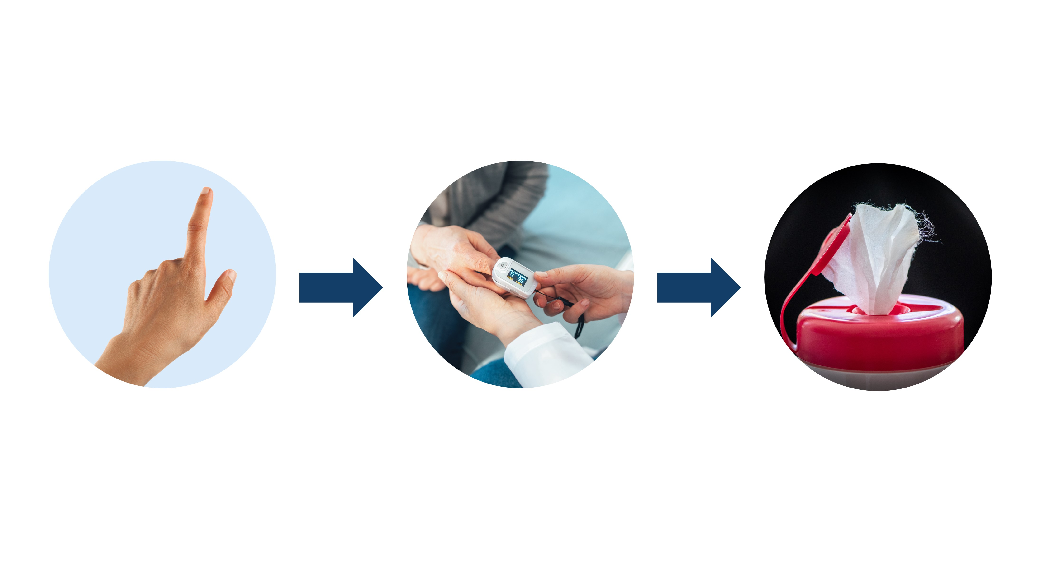
Saber dónde viven los microbios y cómo se propagan ayuda a identificar el riesgo
Reservorio
Vías de transmisión
Identificar los riesgos y tomar acciones de control de infecciones
Notes:
Notas para el facilitador:
Conecte los elementos de cómo se propagan los microbios y causan que las personas se enfermen, y las vías de transmisión comunes para que los microbios se propaguen en la atención médica, con las acciones de control de infecciones que impiden la propagación de los microbios.
Haga la transición hacia la actividad de aprendizaje.
Guion de muestra:
"Las acciones de control de infecciones en cualquiera de los puntos clave que acabamos de comentar pueden impedir que los microbios se propaguen y causen infecciones. Para tomar decisiones sobre el control de infecciones, es importante pensar en dónde están los microbios -el reservorio o los reservorios con los que se está tratando- y cómo los microbios podrían llegar a otro lugar -la vía de transmisión-. Entonces, pueden identificar el riesgo de que los microbios se propaguen y actuar al respecto".

Slide 13
¿Cómo puede ocurrir una infección?

Slide 14
Escenarios: ¿Cómo puede ocurrir una infección?
Ejemplo de escenario:
Empiece con un microbio y un reservorio.
Revise los cinco elementos de la propagación de los microbios. ​
¡Cree su propio escenario!
Notes:
Notas para el facilitador:
Explique la actividad de aprendizaje, que utiliza escenarios en los que los pacientes se infectan en entornos de atención médica. Con el primer escenario, establezca cómo podría producirse una infección guiando a los participantes a través de las posibilidades de cada uno de los cinco elementos de cómo los microbios enferman a las personas, empezando por un microbio en un reservorio.
Explique que el énfasis no debe ponerse en las características del microbio específico, sino en utilizar el marco de los cinco elementos, los principales reservorios de microbios en la atención médica y las cuatro vías de transmisión principales para que los microbios se propaguen en la atención médica, a fin de imaginar cómo un paciente puede contraer una infección.
La "historia" que se crea sobre cómo se produce una infección no tiene por qué tener exactamente cinco pasos, sino que debe utilizar los cinco elementos como guía. Por ejemplo, un microbio puede propagarse desde su reservorio inicial por una vía de transmisión a otro reservorio (como una superficie o una persona), y luego desde allí por una vía de transmisión (como el tacto) a otra superficie o persona, antes de llegar a la persona que infecta.
Según la audiencia y el tiempo disponible, puede dar la palabra a los que se ofrezcan de voluntarios para aportar sus propios ejemplos de acciones de control de infecciones que podrían detener a los microbios en un momento determinado.
Guion de muestra:
"Ahora que hemos hablado de cómo se propagan los microbios y causan infecciones en la atención médica, imaginemos algunos escenarios en los que podría ocurrir. Los guiaré a través del primer escenario como ejemplo, y luego tendrán la oportunidad de crear su propio escenario. Empezaré con el microbio y el reservorio inicial, y luego recorreré algunas posibilidades de cada uno de los cinco factores para que un microbio se propague. Al final, un paciente podría infectarse con este microbio. Por supuesto, hay acciones de control de infecciones que pueden evitar que el microbio se propague pero, por ahora, nos centramos en cómo los microbios se propagan y hacen que las personas se enfermen”.
“¡No es necesario saber todo sobre el microbio del ejemplo para hacer la actividad! La cuestión es pensar en los elementos de cómo se pueden propagar los microbios. Empecemos".

Slide 15

Estreptococo en la mano de un trabajador de la salud
Ejemplo de escenario
Microbio:
Estreptococo
Reservorio:
Mano de un trabajador de la salud
Cinco elementos:
Reservorios
Vías de transmisión
Persona
Las defensas del cuerpo
Supervivencia
Notes:
Notas para el facilitador:
Resuma brevemente cada uno de los cinco elementos del escenario muestra.
Una vez que haya descrito este primer escenario, pase a la siguiente diapositiva, que contiene la información "Cómo los microbios se propagan" del principio de la sesión, adaptada para ilustrar este ejemplo.
Guion de muestra:
"El microbio es el estreptococo, y el reservorio es la piel: la mano de un trabajador de la salud. ¿Cuál es la vía de transmisión del microbio desde la mano? Recuerde los cinco elementos de cómo los microbios se propagan y causan infecciones: los reservorios, las vías de transmisión, una persona, las defensas del cuerpo y la supervivencia".

Slide 16
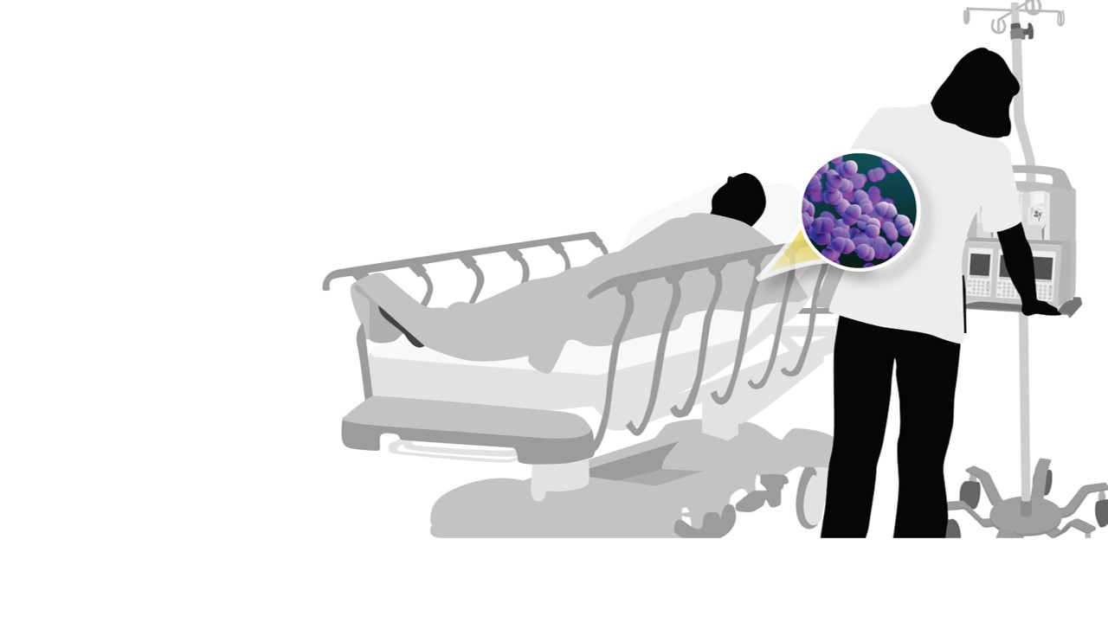
Cómo se propagan los microbios y enferman a las personas
Ejemplo de escenario
El microbio está en las manos (piel) del trabajador de la salud. Reservorio
El trabajador de la salud podría tocar la barandilla de la cama del paciente. Vías de transmisión
El paciente podría tocar la barandilla de la cama antes de limpiarla y desinfectarla. Persona + Supervivencia
El paciente podría tocarse un ojo e introducir los microbios en el cuerpo, que evaden así las defensas del cuerpo (la piel).
Las defensas del cuerpo
Notes:
Notas para el facilitador:
Destaque que los cinco elementos que ha descrito no son las únicas vías de transmisión para que los microbios se propaguen desde este reservorio.
Hay que tener en cuenta que los cinco elementos no son necesariamente pasos que se den todos en orden, y que no son inevitables. Las acciones de control de infecciones pueden evitar que el microbio se propague en cualquiera de los elementos.
Guion de muestra:
"El trabajador podía tocar la barandilla de la cama en la habitación de un paciente sin limpiarse antes las manos”.
“El microbio está ahora en la barandilla de la cama. Desde allí, ¿cómo podría llegar al paciente? El paciente podría recoger el microbio en su mano al tocar la barandilla de la cama, si no se ha limpiado y desinfectado antes. El paciente podría entonces frotarse el ojo, llevando el microbio a su cuerpo. El microbio ha sobrevivido porque la barandilla de la cama no se ha limpiado ni desinfectado, y las defensas naturales del paciente no pueden combatirlo. El paciente tiene ahora una infección”.
“Ahora bien, la forma en que acabo de exponer los cinco elementos en este ejemplo no es la única manera en que los microbios pueden propagarse. De hecho, hay muchas maneras en que los elementos podrían funcionar en este escenario para un resultado final de un paciente que se infecta”.
“También es importante recordar que los elementos no son pasos en un orden y que no es inevitable que alguien se enferme por un microbio: las acciones de control de infecciones pueden evitar que los microbios se propaguen en cualquier punto: el reservorio, la vía de transmisión, la nueva persona a infectar, las defensas de su cuerpo y la supervivencia del propio microbio".

Slide 17
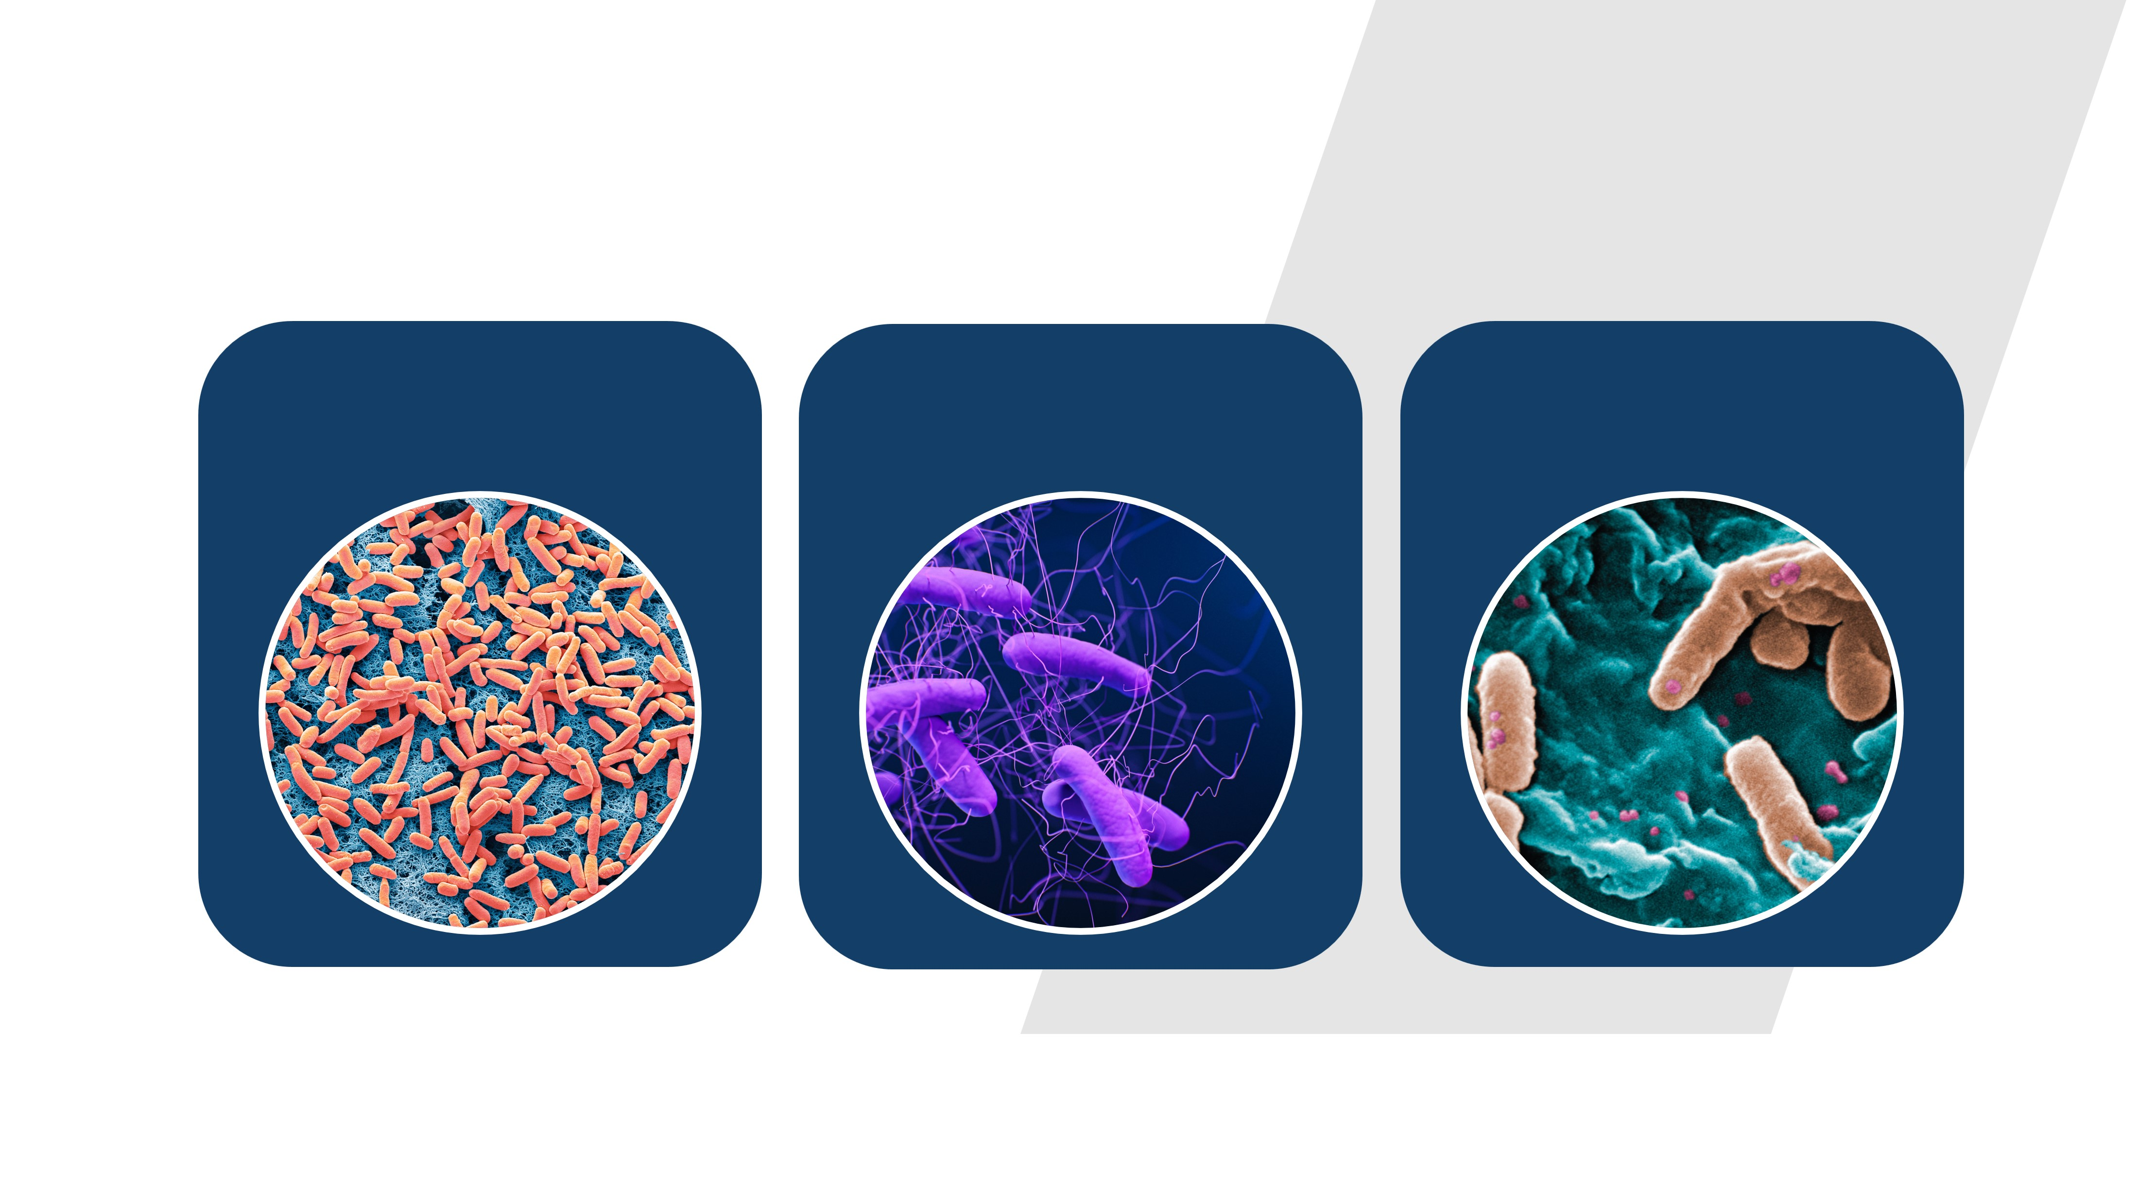
Cree su propio escenario
E. coli en el intestino de un paciente
C. difficile en un manguito para tomar
la presión arterial
Pseudomonas en un grifo de agua
Notes:
Notas para el facilitador:
Describa brevemente los tres escenarios de microbios y reservorios que aparecen en la diapositiva: Escherichia coli (E. coli) en los intestinos de un paciente; Clostridioides difficile (C. difficile, C. diff ) en un manguito para tomar la presión arterial; Pseudomonas en un grifo de agua.
Explique que la "historia" que los participantes creen sobre cómo podría producirse una infección debe utilizar el microbio y el reservorio en uno de los tres escenarios como punto de partida. Las historias no tienen por qué tener exactamente cinco pasos, pero deben utilizar los cinco elementos como guía.
Reitere y enfatice que no es necesario tener un conocimiento profundo sobre las características del microbio específico. Los participantes utilizarán el marco de los cinco elementos y las cuatro vías de transmisión principales a través de las cuales los microbios se propagan en la atención médica para imaginar cómo podría contraer una infección un paciente.
También puede señalar que los participantes a menudo no conocen los microbios exactos que podrían encontrar en un entorno de atención médica.
Recuerde a los participantes que se encuentran con estos microbios y situaciones todos los días. Anime a los participantes a basarse en sus experiencias profesionales como punto de partida para crear sus historias.
Informe a los participantes que dispondrán de unos 4 minutos para crear su historia.
Invite a los participantes a escribir sus ideas en sus folletos de participantes.
Puede optar por asignar a los participantes uno de los escenarios, por ejemplo, por el mes de nacimiento o el apellido ("Si usted nació en enero, febrero, marzo o abril, trabajará en el primer escenario", o "Si su apellido empieza con..."), o puede pedirles que elijan el escenario con el que les gustaría trabajar.
Si el calendario, la plataforma y el tamaño del grupo lo permiten, puede optar por dividir a los participantes en salas de reunión para la conversación en grupo.
Pase a la diapositiva 18, la cual les recuerda a los participantes los elementos y las parejas de microbios y reservorios.
Guion de muestra:
"Ahora es su turno. Elija uno de estos tres escenarios: (1) E. coli en los intestinos de un paciente; (2) C. difficile en un manguito para tomar la presión arterial; o (3) Pseudomonas en un grifo de agua”.
"En sus folletos de participantes, anoten una posible vía de transmisión para que el microbio se propague desde el reservorio, y escriban cómo podría contribuir cada uno de los cinco elementos a que un paciente contraiga una infección. Inspírense en sus experiencias laborales cuando piensen en su "historia", ya que son cosas con las que se encuentran y reaccionan cada día”.
"Y permítanme asegurarles nuevamente: no es necesario conocer los detalles y las características del microbio en su escenario. En su lugar, piensen en el marco de los cinco elementos y en cómo funcionan para que alguien se enferme”.
"Una cosa más: aunque haya cinco elementos, no tiene por qué haber cinco "pasos". Un microbio puede pasar de un reservorio a una persona, que lo propaga a otro reservorio, donde lo recoge un paciente. Si el microbio sobrevive a todo esto y evade las defensas naturales del paciente, puede causar una infección”.
"Tendrán unos 4 minutos para esta actividad".

Slide 18
Cinco elementos de cómo los microbios se propagan y causan infecciones
Reservorios
Persona
Vías de
transmisión
Supervivencia del microbio
Las defensas del cuerpo
Notes:
Notas para el facilitador:
Señale que los cinco elementos están en la diapositiva como referencia y explique cómo los participantes pueden pedir ayuda.
Informe a los participantes que dará un "aviso" cuando falte 1 minuto.
Guion de muestra:
"Dejaré esta diapositiva como recordatorio mientras trabajan. Si tienen alguna pregunta, no duden en utilizar la función "levantar la mano" del chat. Les avisaré cuando les quede 1 minuto".
(Avise cuando quede 1 minuto).

Slide 19
Resúmenes de escenarios
E. coli en el intestino de un paciente
C. difficile en un manguito para tomar
la presión arterial
Pseudomonas en un grifo de agua
Notes:
Notas para el facilitador:
Agradezca a los participantes que hayan trabajado en los escenarios.
Invite a los participantes a compartir sus escenarios y a describir el marco de los cinco elementos de cómo los microbios se propagan y enferman a las personas. Puede optar por pedir voluntarios para que activen sus micrófonos y que hablen en cada escenario. Si es apropiado para su audiencia -y si el tiempo lo permite-, también podría considerar la posibilidad de animar a los participantes a señalar dónde una acción de control de infecciones en cada uno de los cinco elementos podría haber evitado que el microbio infectara al paciente en cada escenario.
Si los participantes necesitan ideas o ayuda para empezar, estos ejemplos de escenarios para los tres pares de microbios y reservorios podrían ser útiles; sin embargo, tenga en cuenta que no son las únicas formas en que se pueden propagar los microbios.
E. coli en los intestinos de un paciente: Después de que un paciente va al baño, no se lava las manos. Utiliza el poste que sostiene la vía intravenosa para apoyarse mientras camina de vuelta a su cama. Una enfermera viene a cambiar el medicamento intravenoso del paciente y mueve el poste intravenoso, lo que propaga el microbio a la mano de la enfermera. El paciente de la cama de al lado pide ayuda a la enfermera. Sin limpiarse las manos, la enfermera se dirige a la persona de al lado y acerca su bandeja de comida para que pueda comer, propagando el microbio a la bandeja. Ese paciente toca la bandeja de comida en el proceso de comer y se lleva el microbio a la mano. Tienen un apósito en la mano que se está cayendo, y lo arreglan sin limpiarse antes las manos, lo que propaga el microbio al interior del apósito. El microbio entra en su cuerpo a través de la herida y lo infecta.
C. difficile en un manguito para tomar la presión arterial: un trabajador de la salud utiliza el manguito en un paciente. El microbio se extiende a la mano del trabajador de la salud. El trabajador de la salud no limpia el manguito ni sus manos, y sale de la habitación para pasar a su siguiente paciente, que está tomando antibióticos. El trabajador de la salud toma el pulso al siguiente paciente y extiende el microbio a la piel del paciente. El paciente no se limpia las manos y come un bocadillo. El microbio entra en su cuerpo y lo infecta.
Los participantes podrían identificar que la C. difficile se habría iniciado en los intestinos de alguien, y se habría propagado al manguito para tomar la presión arterial por la piel de alguien, probablemente sus manos.
Pseudomonas en un grifo de agua: un trabajador de la salud le da a un paciente un baño de agua y jabón. El agua llega a la vía intravenosa del paciente y se filtra hasta la cabeza de la vía. La vía intravenosa no se limpia inmediatamente y el microbio comienza a multiplicarse. Cuando se vuelve a colocar la vía intravenosa, el microbio entra en el cuerpo del paciente y lo infecta.
Guion de muestra:
"¡Gracias por pensar en los escenarios! ¿Alguien que se haya enfrentado al primer escenario, E. coli en los intestinos de un paciente, está dispuesto a activar su micrófono y describir brevemente su escenario, y cómo los cinco elementos entran en juego para que otra persona se infecte?"

Slide 20
Resumen general

Slide 21
Reflexión
Pensando en su trabajo diario, ¿puede identificar alguna de sus tareas que esté relacionada con alguno de los cinco elementos?
Escriba en su folleto de participante dos acciones que pueda llevar a cabo para detener la propagación de microbios a usted o a sus pacientes.
Notes:
Notas para el facilitador:
Ayude a los participantes a relacionar sus conocimientos sobre cómo los microbios se propagan en la atención médica con las medidas que pueden adoptar en su trabajo diario para evitar la propagación de los microbios y protegerse a sí mismos y a sus pacientes.
Anime a los participantes a tomar notas en sus folletos de participantes.
Si el tiempo lo permite, puede pedir respuestas en el chat o que los participantes compartan sus ideas de forma verbal.
Guion de muestra:
"¡Hicieron un gran trabajo utilizando los cinco elementos de cómo se propagan los microbios en esos escenarios! Entender cómo se propagan los microbios y qué hace que las personas se enfermen es una parte importante para identificar el riesgo de que ocurra, y elegir las acciones de control de infecciones que evitarán que los microbios se propaguen, lo que protege a sus pacientes y a usted mismo. Pensando en su trabajo diario, ¿pueden identificar alguna de sus tareas que están relacionadas con alguno de los cinco elementos? Teniendo esto en cuenta, anoten en sus folletos de participantes dos medidas que pueden llevar a cabo diariamente para evitar que los microbios se propaguen hacia usted o hacia sus pacientes".

Slide 22
Preguntas
Notes:
Notas para el facilitador:
Invite a que se formulen las preguntas pendientes.
Si las respuestas son información que ya está incluida en esta sesión, por favor responda.
Si las preguntas se refieren a contenidos que no se tratan en esta sesión, no intente responderlas. En su lugar, tome nota de las preguntas y consulte con los recursos de los CDC para darles respuesta después de la sesión.
Guion de muestra:
"Hoy hemos cubierto mucho. ¿Alguien tiene alguna pregunta pendiente o algo que pueda aclarar sobre cómo se propagan los microbios y qué causa que las personas se enfermen?"

Slide 23
Conclusión

Slide 24

Puntos clave
Cinco elementos para que un microbio se propague y cause una infección: reservorio, vía de transmisión, persona a quien infectar, evadir las defensas del cuerpo, supervivencia.
Las acciones de control de infecciones en cualquiera de estos puntos clave impiden que los microbios se propaguen y causen infecciones.
Principales vías de transmisión de los microbios en la atención médica: el tacto, la respiración, las salpicaduras o los aerosoles, evadir o debilitar las defensas naturales del cuerpo.
Notes:
Notas para el facilitador:
Agradezca a los participantes por su tiempo y revise los puntos clave de la sesión.
Guion de muestra:
"Gracias por su tiempo y atención hoy. Espero que puedan tomar estas ideas y aplicarlas en el trabajo".

Slide 25

Cómo participar y dar su opinión
Proyecto Firstline en CDC:
https://www.cdc.gov/infectioncontrol/projectfirstline/es/index.html
Proyecto Firstline de los CDC en Facebook:
https://www.facebook.com/CDCProjectFirstline
Proyecto Firstline de los CDC en Twitter:
https://twitter.com/CDC_Firstline
Proyecto Firstline Control de Infecciones en YouTube:
https://www.youtube.com/playlist?list=PLvrp9iOILTQZQGtDnSDGViKDdRtIc13VX
Para suscribirse a los mensajes de correo electrónico del Proyecto Firstline, haga clic aquí: https://tools.cdc.gov/campaignproxyservice/subscriptions.aspx?topic_id=USCDC_2104
Video de Cómo se propagan los microbios en la atención medica: https://www.cdc.gov/infectioncontrol/projectfirstline/videos/es/C2-Como-propagan-microbios-medica-LowRes.mp4
Formulario de comentarios del Proyecto Firstline: https://www.cdc.gov/infectioncontrol/pdf/projectfirstline/Formulario-de-comentarios-de-la-sesion-riesgos-508.pdf
Marcador de posición para que los colaboradores añadan sus propios enlaces
Notes:
Notas para el facilitador:
Comparta los recursos adicionales del Proyecto Firstline y de los CDC.
Explique cómo los participantes pueden ponerse en contacto con usted, por el medio que usted elija, y cómo pueden ponerse en contacto con el Proyecto Firstline.
Si esta sesión forma parte de una serie, puede optar por describir los temas de las próximas sesiones.
Dirija a los participantes al formulario con el que pueden hacer sus comentarios.
Guion de muestra:
"Aunque hoy hemos abarcado mucho, aún queda mucho por aprender. Pueden seguir explorando estos temas por su cuenta utilizando los recursos de esta diapositiva”.
"El Proyecto Firstline tiene un conjunto de materiales que los ayudarán a saber más sobre cómo identificar los riesgos de infección en el trabajo, dónde se concentran los microbios en la atención médica y cómo se propagan. ¡También pueden ser seguidores del Proyecto Firstline en las redes sociales!”
“¡Me quedaré en línea unos minutos después de que termine nuestra sesión y estaré encantado/a de responder cualquier otra pregunta!"
(Si esta sesión forma parte de una serie) "La próxima vez, trataremos [inserte el siguiente tema de capacitación]. Por último, cuéntenos qué les pareció la sesión de hoy por medio del formulario con el que pueden hacer sus comentarios. Gracias de nuevo por acompañarnos hoy".

